Slide 1

Как привлечь посетителей на сайт?
Манвел Манвелян, РА «BusinessProfi»
РА «BusinessProfi»

Slide 2
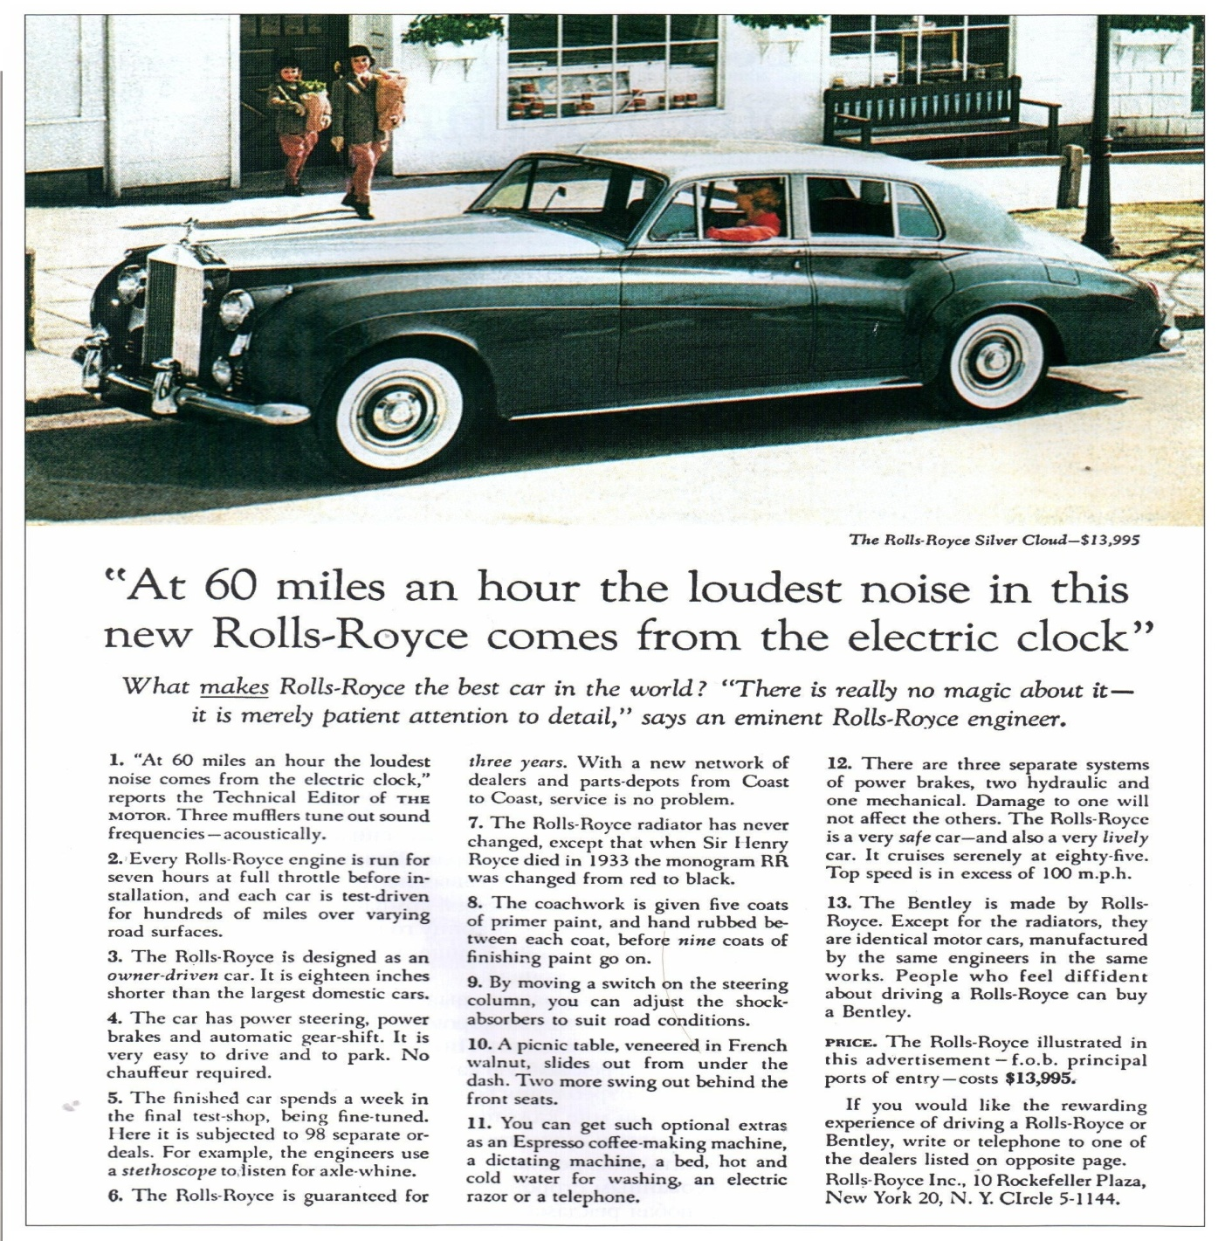

Slide 3
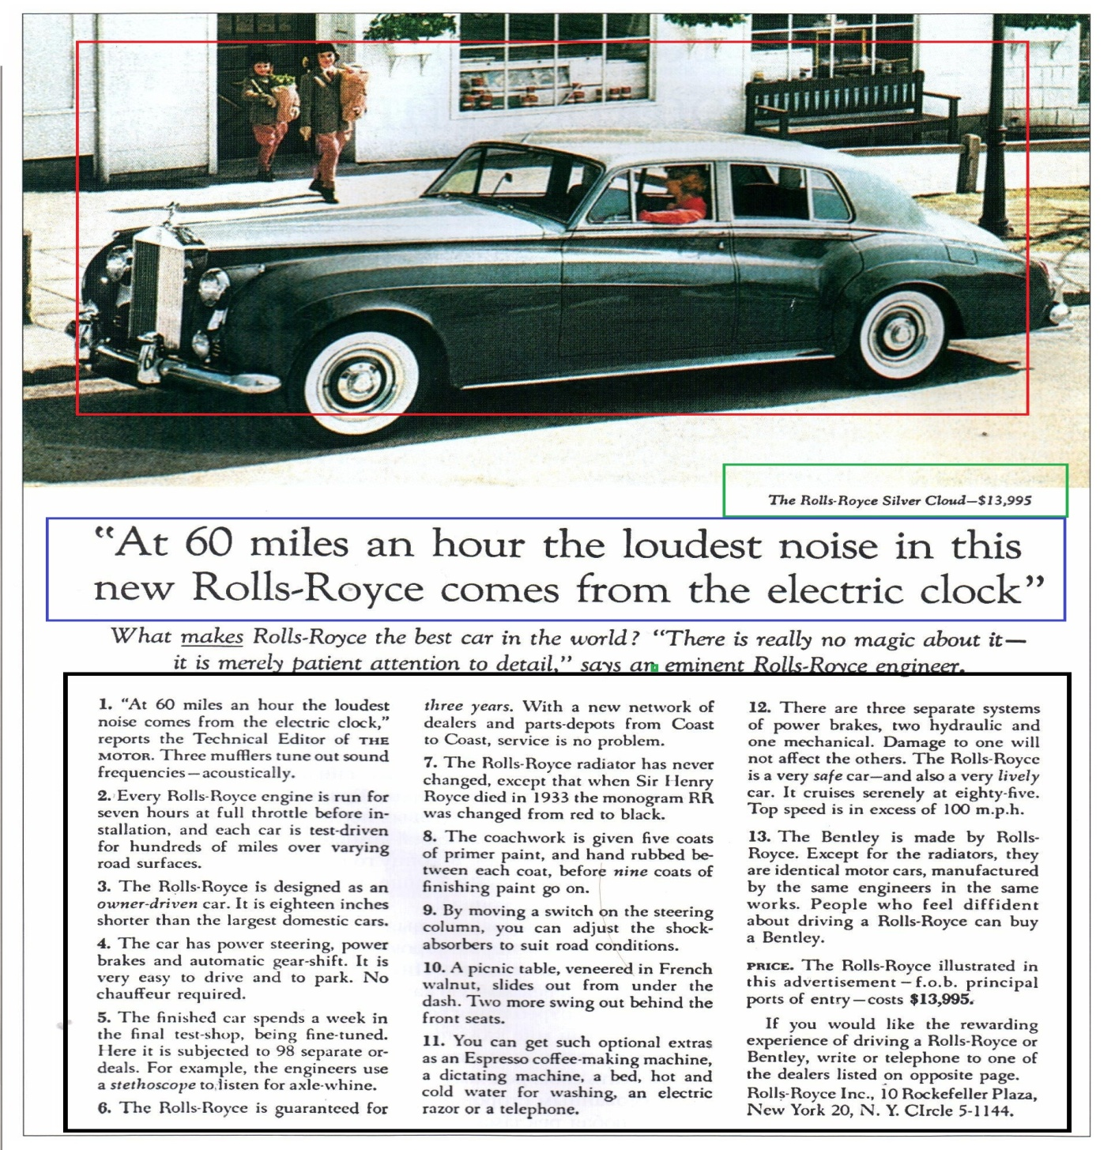

Slide 4
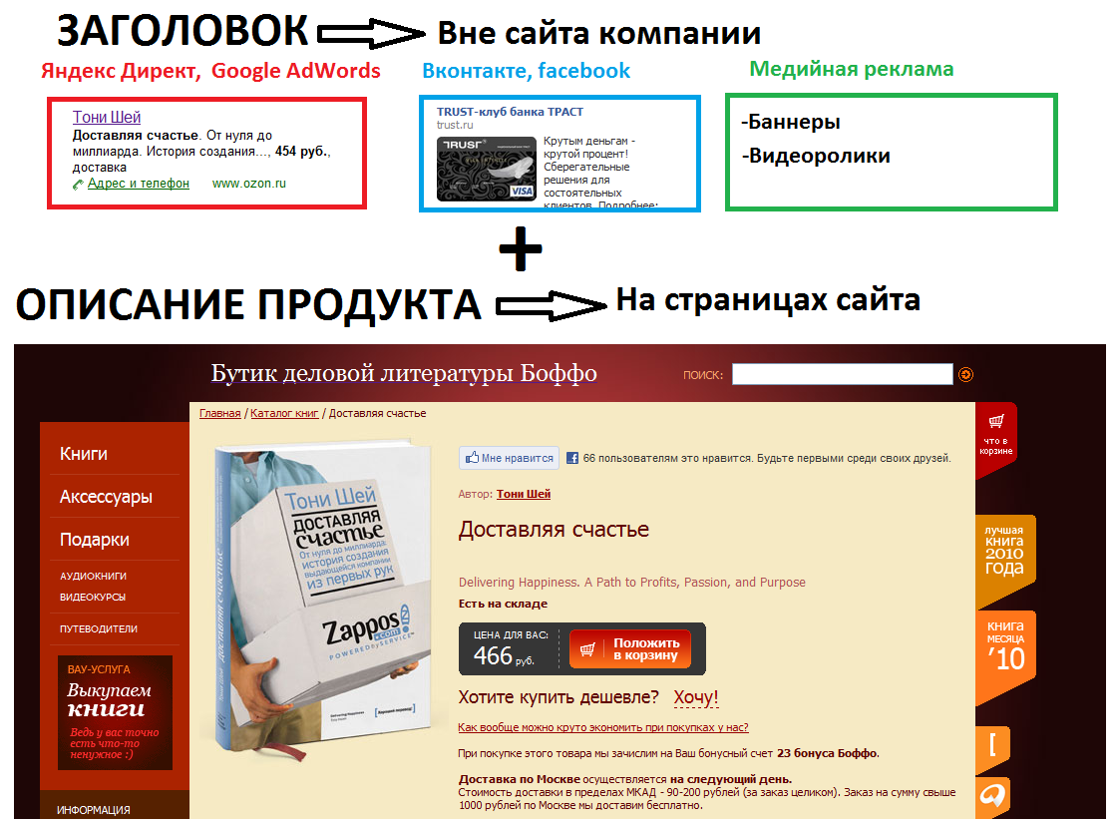

Slide 5
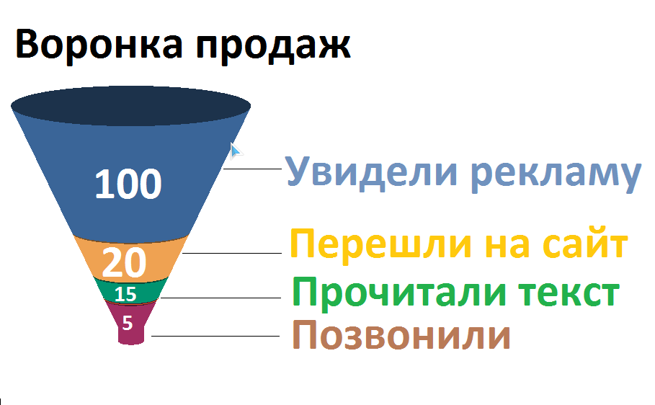

Slide 6
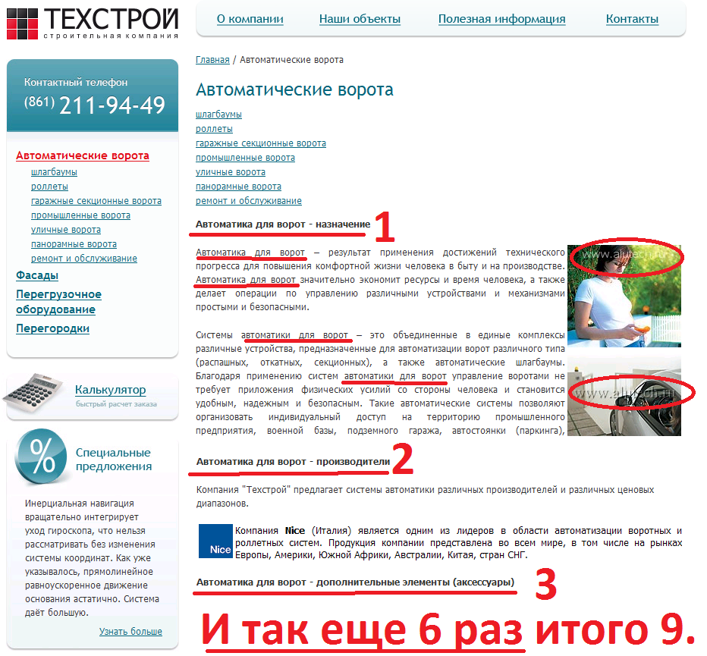

Slide 7
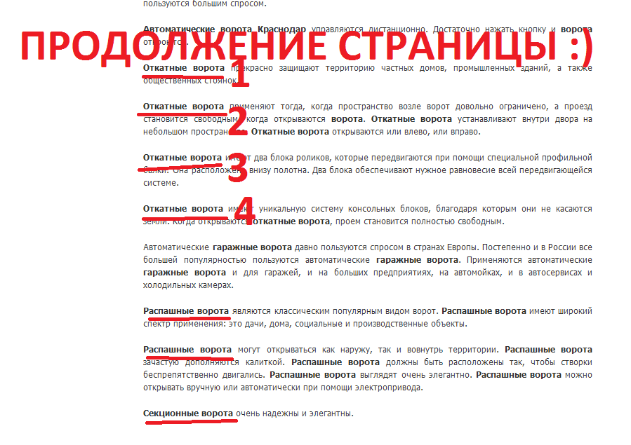

Slide 8
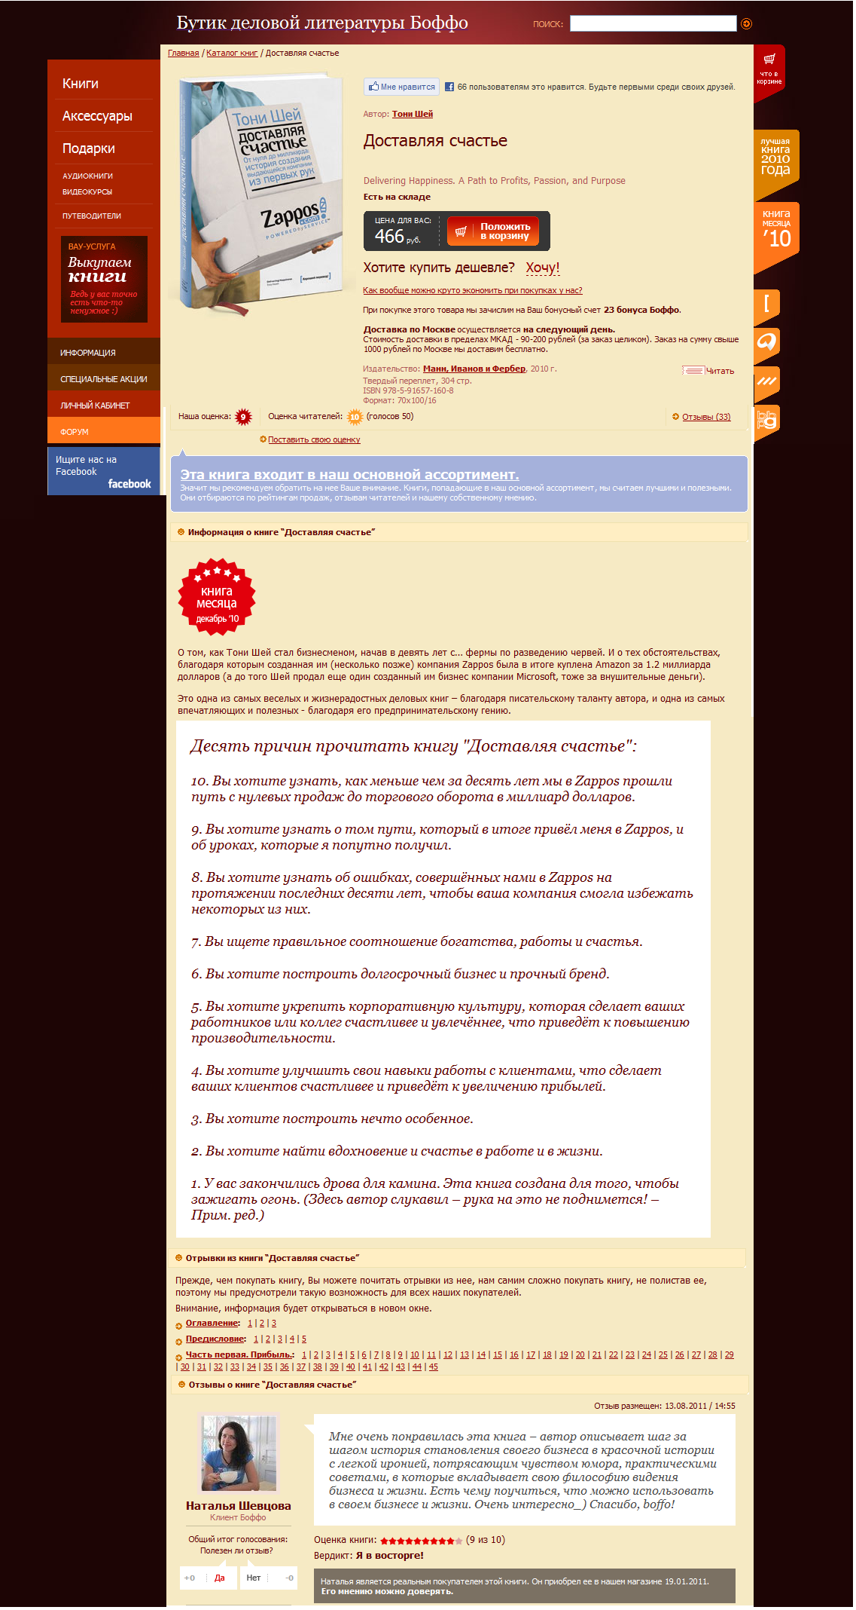

Slide 9


Slide 10
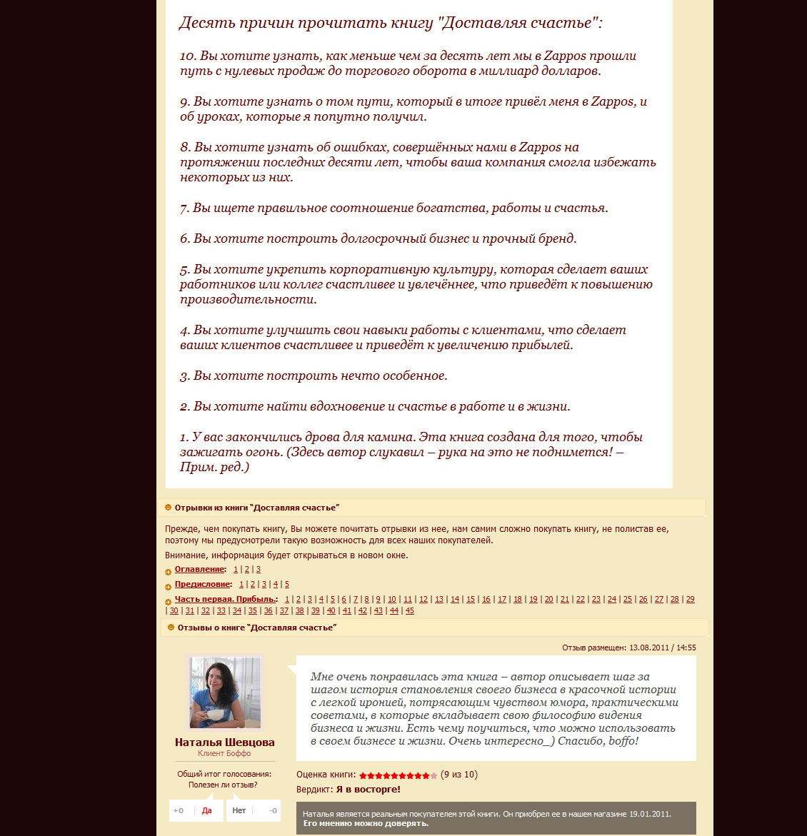

Slide 11
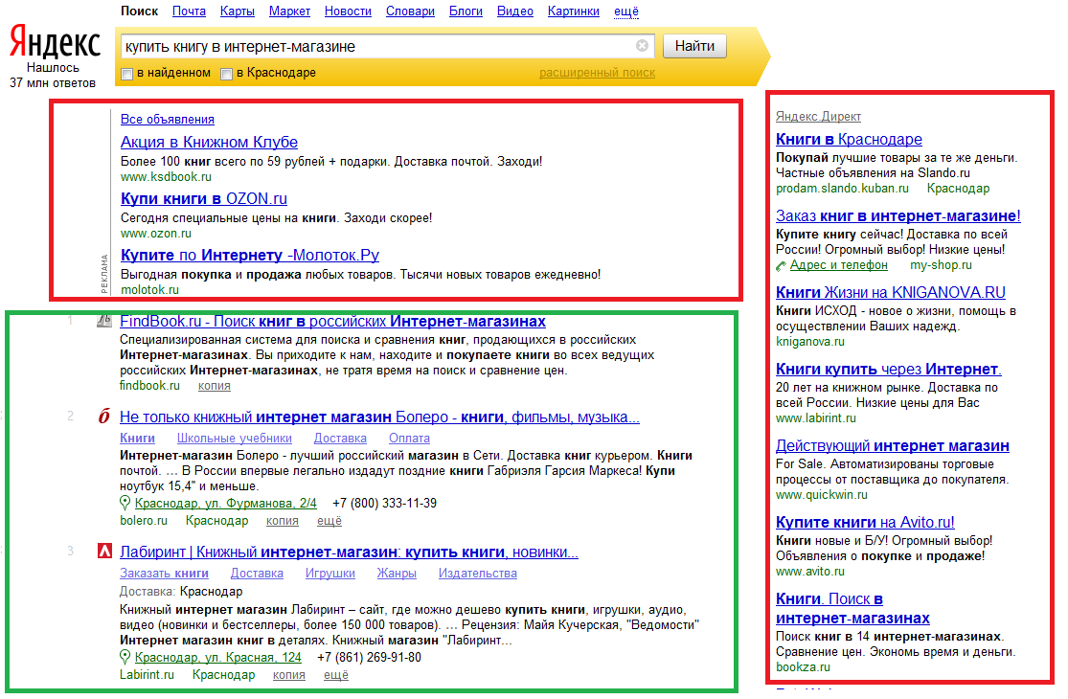

Slide 12
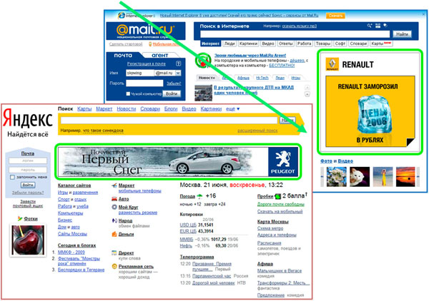

Slide 13
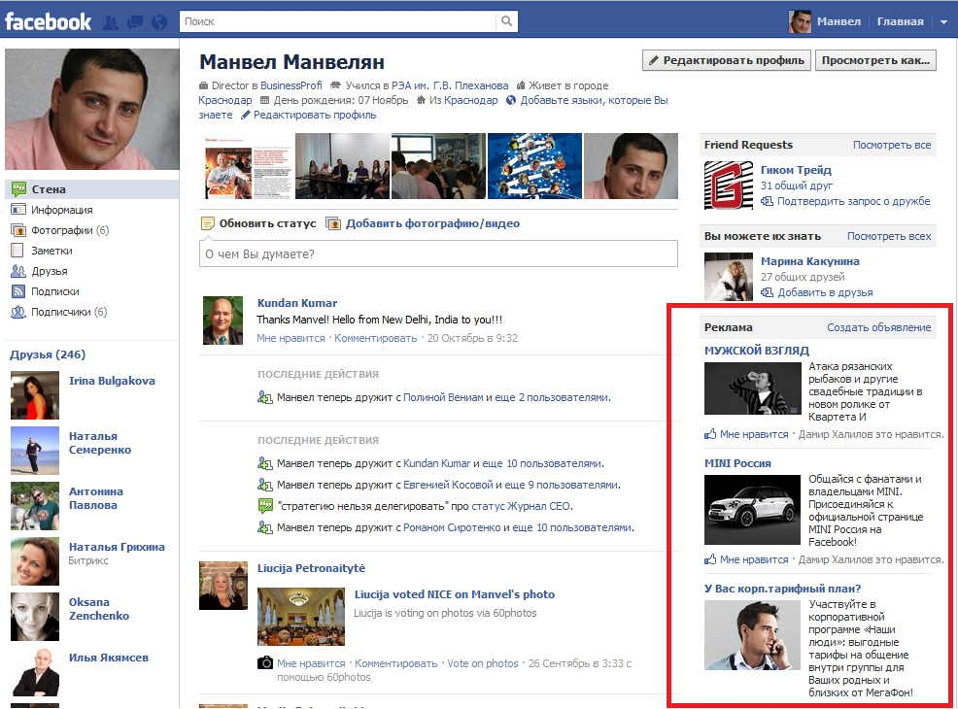

Slide 14
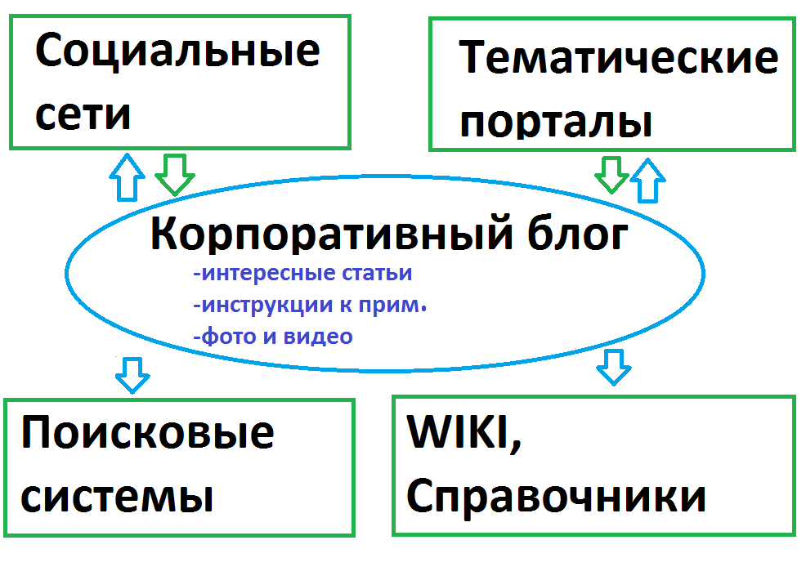

Slide 15
Советы
Начинать выход в интернет с рекламной и PR стратегии, и только потом разрабатывать сайт.
Организацию рекламы в интерннете лучше передать рекламному агенству(контекстная реклама, SEO, медийная реклама)
Организацию PR-активности лучше оставить в компании(Интернет PR, SMM) + внешний консалтинг.
Анализировать ход рекламной кампании, потсоянно улучшать «тексты» и «заголовки»

Slide 16
Перед тем как сделать сайт, подумайте о продвижении!
Манвел Манвелян
mmo@bizprofi.ru www.bizprofi.ru

